Slide 1
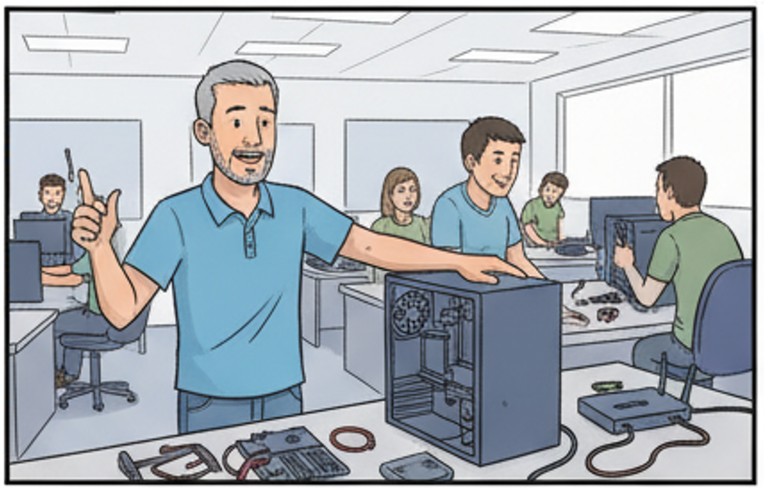
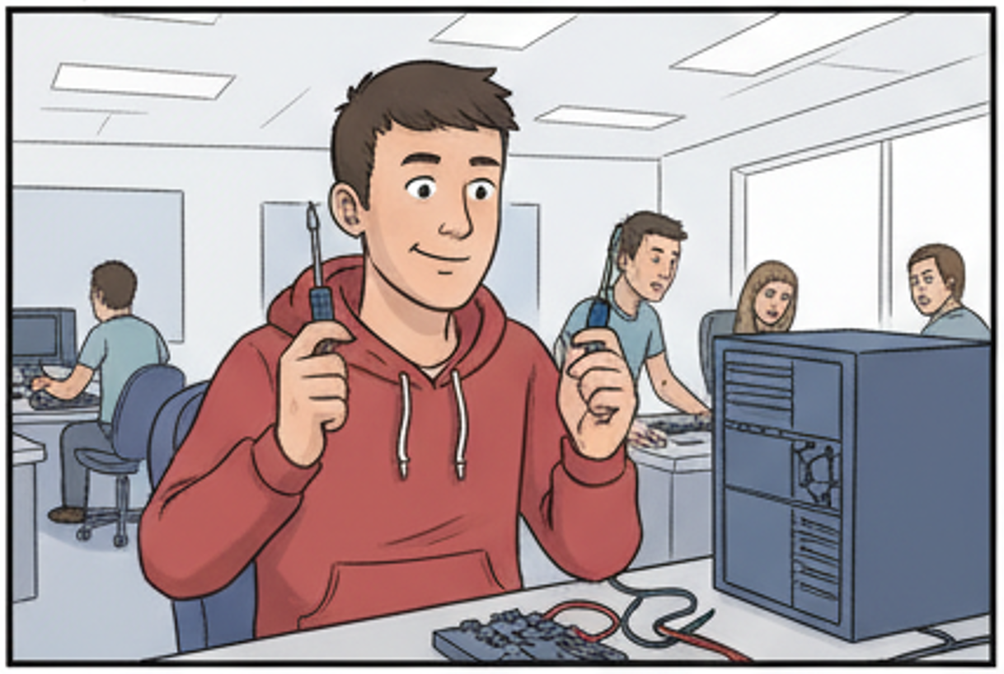
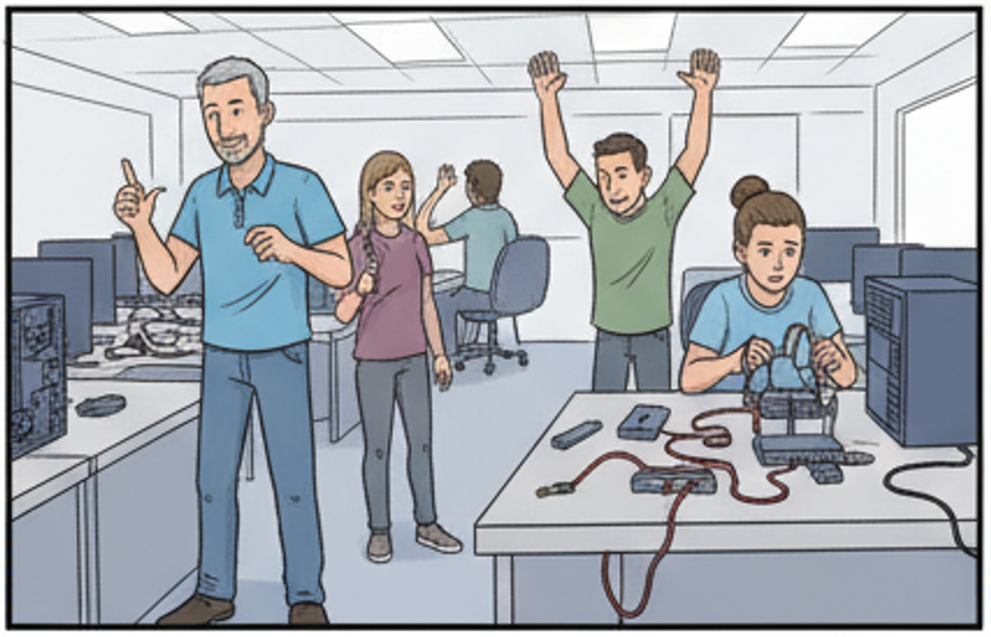
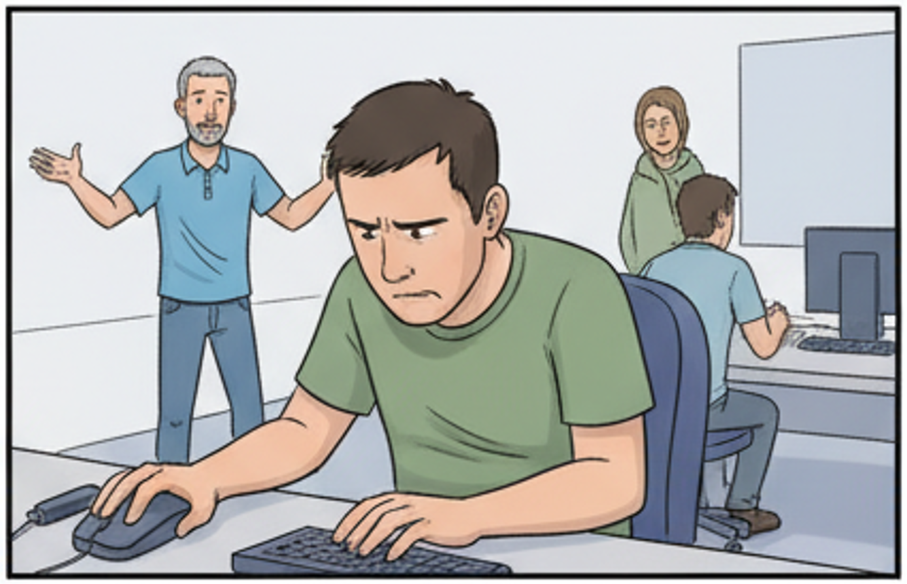
T. legt großen Wert auf einen engen Praxisbezug und führt regelmäßig praktische Übungen durch.
Einige Teilnehmende kommen schnell voran, andere kämpfen mit unerwarteten Problemen.
Versuche, die Übungen zu synchronisieren, scheitern immer wieder – der Raum ist voller paralleler Baustellen.
Sobald alle in ihre Aufgaben vertieft sind, erreichen T.s zusätzliche Erläuterungen sie kaum noch.
Ich möchte meine Aufgaben einfach in Ruhe selbst bearbeiten.
ERSTELLT MIT musely.ai

